Slide 1
Nightcore This
Embedded
Notes:
Bart Kerstens

Slide 2
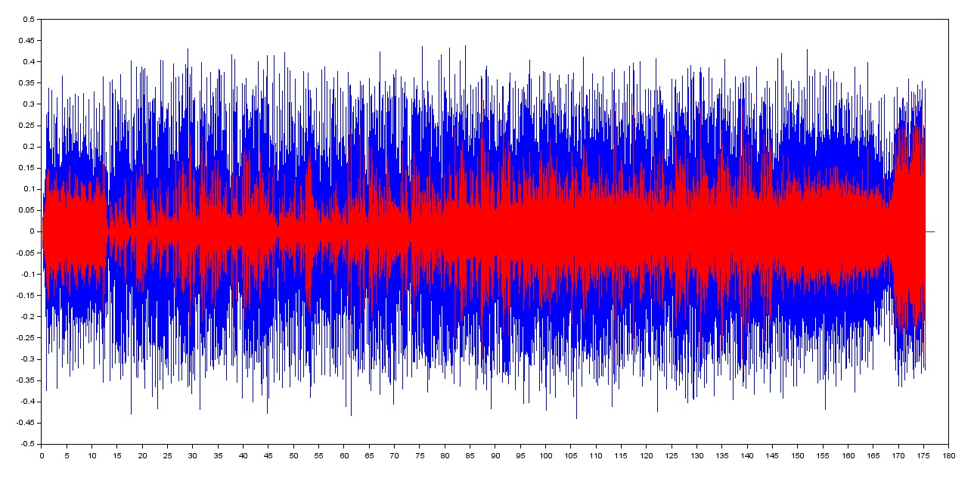
SciLab
Inlezen van wav file
Schrijven van wav file
Playsnd()
Notes:
Wav read
Wav write
Playsnd()
Stijn

Slide 3
Nightcore
Versnellen
Sample rate aanpassen
Notes:
Arne

Slide 4
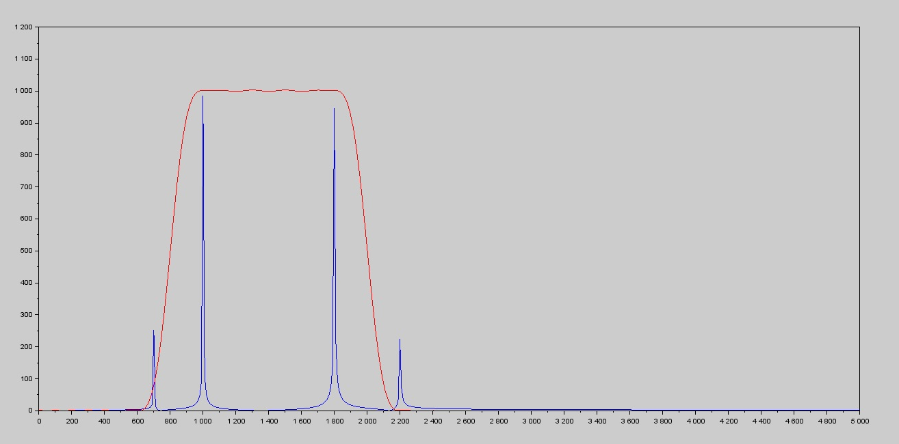
Filters
LD, BP, HD (BP)
FIR filter
SciLab (32 bit)
Notes:
Arne

Slide 5
Echo
Principe
Delay
Notes:
Bart

Slide 6
Arduino DUE
Cortex M3 (DAC, 12 BIT ADC)
1 MHz clock
SD Card (SPI)
Notes:
Brecht

Slide 7
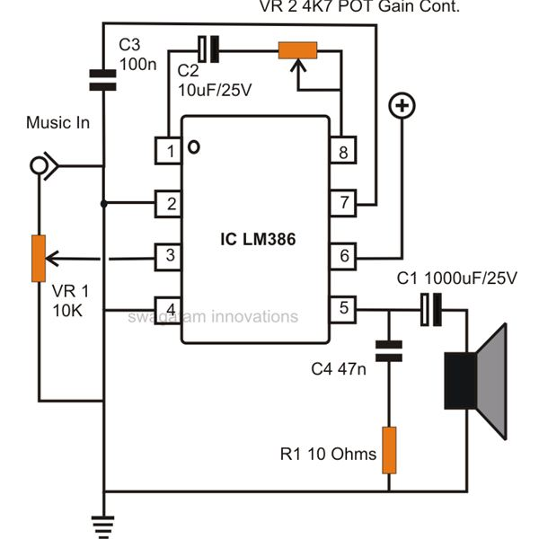
Amplifier
Notes:
Bart
2 boxen van 4 ohm in serie => 8 ohm (Gedoneerd door Nick den Ridder)

Slide 8
Play sound
Audio library
SD library
Easy
Wav files => mono
Notes:
Stijn
Audio library => Used to push samples into DAC buffer
SD library => Used for communicating with SD card

Slide 9
Play Nightcore
Speed up sample rate
Audio.begin()
Notes:
Stijn
initialiseren van de audio bibliotheek met
Audio.begin
sampel fequentie als constructor

Slide 10
Sample Audio
Onverwacht
Bibliotheek voor instellen ADC & DAC
ADC -> 12 bit ☹ (minstens 16 bit nodig)
ADC -> geen negatieve waarden ☹
Notes:
Brecht

Slide 11
Delay Audio (Echo)
Zelfde principe als SciLab (Bart)
Realtime op Arduino
Notes:
Brecht

Slide 12
Conclusie
MathLab heeft betere ondersteuning
TEENSY3.1 (Cortex M4)
Doelstellingen bijna gehaald
Notes:
Arne

